Slide 1

BÀI TẬP LỚN • HỌC MÁY CƠ BẢN
DỰ ĐOÁN KHÁCH HÀNG
RỜI BỎ NHÀ MẠNG
Xây dựng mô hình phân loại Churn / No Churn trên bộ dữ liệu Telco Customer Churn Dataset
Trường Đại học Sư phạm Kỹ thuật Hưng Yên
Khoa Công nghệ Thông tin • Ngành Kỹ thuật phần mềm
Sinh viên thực hiện: Tạ Đức Huy — Trần Công Đàm
Mã lớp: 12523W.2 GVHD: ThS. Nguyễn Đức Tuấn Anh
HƯNG YÊN — 2026

Slide 2
NỘI DUNG TRÌNH BÀY
Bố cục báo cáo
01
Tổng quan bài toán & cơ sở lý thuyết
02
Giới thiệu tập dữ liệu
Đặt vấn đề, dữ liệu, bài toán phân loại
Telco Customer Churn Dataset
03
Phân tích khám phá dữ liệu (EDA)
04
Tiền xử lý dữ liệu
Thống kê mô tả & trực quan hóa
Chống rò rỉ dữ liệu (Data Leakage)
05
Xây dựng & đánh giá mô hình
06
Triển khai hệ thống & Kết luận
So sánh 4 thuật toán học máy
MLOps, Docker, kết quả đạt được
HỌC MÁY CƠ BẢN • DỰ ĐOÁN KHÁCH HÀNG RỜI BỎ NHÀ MẠNG
2

Slide 3
CHƯƠNG 1 · TỔNG QUAN
Đặt vấn đề & tính cấp thiết
Thị trường viễn thông cạnh tranh gay gắt — khách hàng dễ dàng chuyển sang nhà mạng khác (Customer Churn).
MỤC TIÊU ĐỀ TÀI
Xây dựng hệ thống học máy phân loại khách hàng thành hai nhóm:
Bài toán đặt ra: phát hiện sớm khách hàng có nguy cơ rời bỏ để đưa ra chính sách chăm sóc, giữ chân phù hợp.
CHURN — Rời bỏ dịch vụ
Phân tích thủ công khó xử lý khối lượng lớn dữ liệu khách hàng một cách nhanh chóng và chính xác.
NO CHURN — Tiếp tục sử dụng
Học máy (Machine Learning) mở ra hướng tiếp cận hiệu quả: học từ đặc điểm sử dụng dịch vụ, hợp đồng, chi phí…
Kết quả hỗ trợ doanh nghiệp nhận diện nhóm rủi ro cao, xây dựng chiến lược giữ chân khách hàng.
HỌC MÁY CƠ BẢN • DỰ ĐOÁN KHÁCH HÀNG RỜI BỎ NHÀ MẠNG
3

Slide 4
CHƯƠNG 1 · DỮ LIỆU
Giới thiệu tập dữ liệu
Telco Customer Churn Dataset
BIẾN MỤC TIÊU
Bộ dữ liệu được sử dụng để nghiên cứu và dự đoán tình trạng khách hàng rời bỏ dịch vụ nhà mạng, bao gồm thông tin về đặc điểm cá nhân, dịch vụ sử dụng, loại hợp đồng và chi phí — làm cơ sở cho quá trình phân tích, huấn luyện và đánh giá mô hình.
Churn Label
Cho biết khách hàng có rời bỏ dịch vụ nhà mạng hay không, gồm hai nhóm:
Nguồn: Kaggle Community — Telco Customer Churn Dataset
Yes → Churn (rời bỏ)
No → No Churn (ở lại)
7.043
20
2
Dữ liệu được dùng làm nền tảng thực nghiệm cho toàn bộ pipeline học máy của đề tài.
khách hàng
đặc trưng đầu vào
nhãn phân loại
HỌC MÁY CƠ BẢN • DỰ ĐOÁN KHÁCH HÀNG RỜI BỎ NHÀ MẠNG
4

Slide 5
CHƯƠNG 1 · DỮ LIỆU
Cấu trúc các trường dữ liệu
1
Gender
2
Senior Citizen
3
Tenure Months
Giới tính của khách hàng
Khách hàng có phải người cao tuổi
Số tháng đã sử dụng dịch vụ
4
Internet Service
5
Contract
6
Payment Method
Loại dịch vụ Internet đang dùng
Loại hợp đồng của khách hàng
Phương thức thanh toán
7
Monthly Charges
8
Total Charges
9
Churn Label
Chi phí dịch vụ hàng tháng
Tổng chi phí đã thanh toán
Biến mục tiêu: Churn / No Churn
HỌC MÁY CƠ BẢN • DỰ ĐOÁN KHÁCH HÀNG RỜI BỎ NHÀ MẠNG
5

Slide 6
CHƯƠNG 1 · CƠ SỞ LÝ THUYẾT
Bài toán phân loại & chỉ số đánh giá
Supervised Classification: thiết lập mô hình f(X) ánh xạ đặc trưng đầu vào X = (Tenure, Monthly Charges, Total Charges, ...) tới nhãn phân loại Churn / No Churn, dựa trên việc học từ dữ liệu lịch sử.
1
2
3
Accuracy
Precision
Recall
Tỷ lệ dự đoán đúng trên tổng số mẫu dữ liệu kiểm tra.
Tỷ lệ khách hàng dự đoán rời bỏ mà thực sự rời bỏ.
Tỷ lệ khách hàng rời bỏ thực tế được mô hình phát hiện đúng.
HỌC MÁY CƠ BẢN • DỰ ĐOÁN KHÁCH HÀNG RỜI BỎ NHÀ MẠNG
6

Slide 7
CHƯƠNG 1 · THUẬT TOÁN
Các thuật toán học máy sử dụng
So sánh công bằng 4 thuật toán phân loại thuộc các nhóm phương pháp khác nhau
KNN
K-Nearest Neighbors
NB
Naive Bayes
Tìm k khách hàng gần nhất trong không gian đặc trưng, bỏ phiếu theo lớp chiếm đa số. Trực quan, dễ hiểu.
Dựa trên định lý Bayes, giả định các đặc trưng độc lập có điều kiện. Huấn luyện và dự đoán nhanh.
DT
Decision Tree
LR
Logistic Regression
Xây dựng cây quyết định gồm các nút chia dữ liệu. Dễ trực quan hóa và giải thích quyết định.
Dùng hàm Logistic chuyển tổ hợp đặc trưng thành xác suất khách hàng thuộc một lớp nhất định.
HỌC MÁY CƠ BẢN • DỰ ĐOÁN KHÁCH HÀNG RỜI BỎ NHÀ MẠNG
7

Slide 8
CHƯƠNG 2 · EDA
Khảo sát cấu trúc & thống kê mô tả
Phân tích khám phá dữ liệu (EDA) — bước đệm chiến lược trước khi mô hình hóa
7.043
≈ 32 tháng
biến động lớn
2 nhóm
bản ghi (N)
Tenure trung bình
Monthly Charges
Churn / No Churn
Tenure Months: Giá trị trung bình khoảng 32 tháng — dữ liệu bao gồm cả khách hàng mới và khách hàng lâu năm.
Monthly Charges: Có sự biến thiên đáng kể tùy thuộc loại dịch vụ và gói cước khách hàng sử dụng.
Total Charges: Có sự khác biệt giữa các khách hàng do thời gian sử dụng và mức phí khác nhau.
Churn Label: Biến mục tiêu, chia thành hai nhóm chính Churn và No Churn.
HỌC MÁY CƠ BẢN • DỰ ĐOÁN KHÁCH HÀNG RỜI BỎ NHÀ MẠNG
8

Slide 9
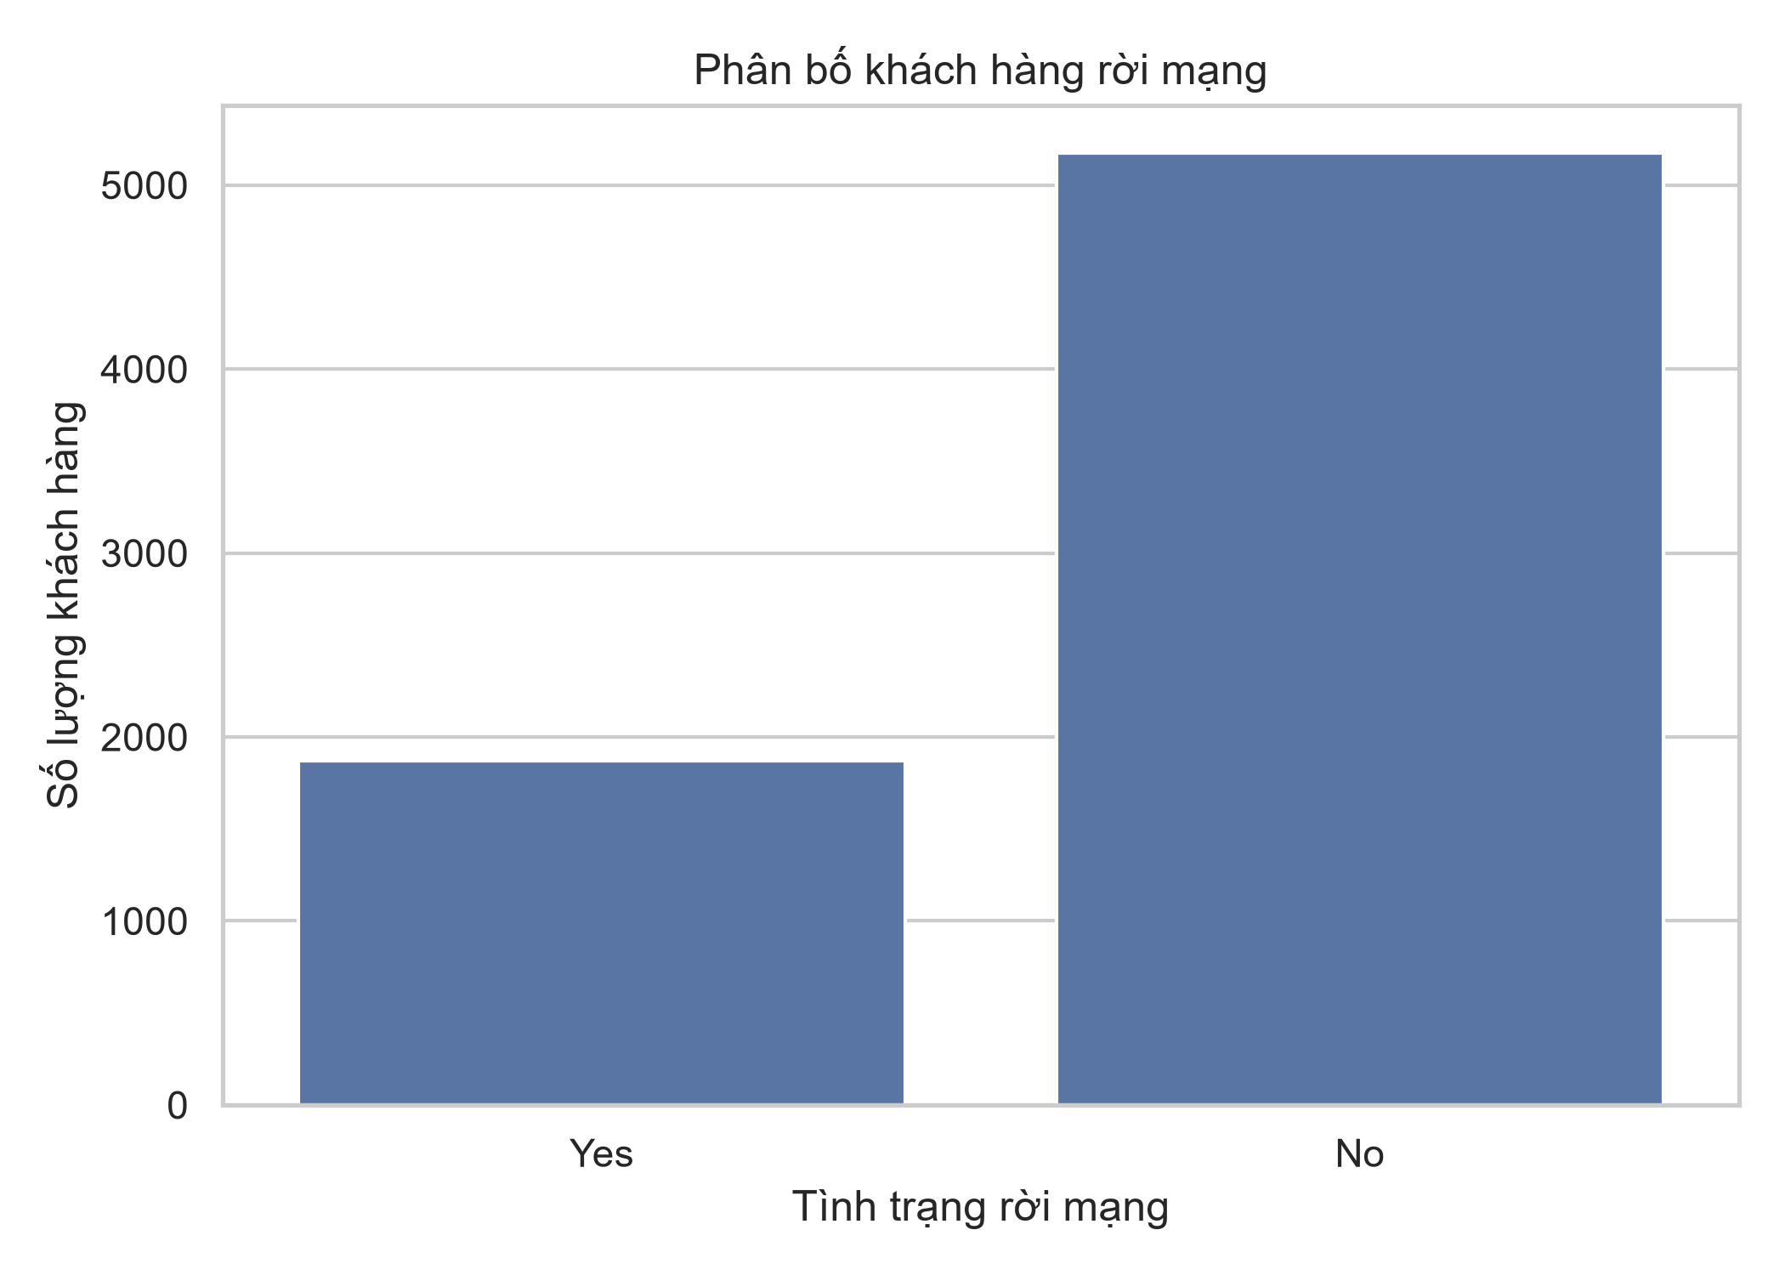
CHƯƠNG 2 · EDA
Biểu đồ 1 — Phân bố Churn
73,46%
khách hàng KHÔNG rời mạng
26,54%
khách hàng RỜI MẠNG
Ý nghĩa:
Churn là lớp thiểu số — chỉ dùng Accuracy có thể che khuất khả năng phát hiện khách hàng thực sự rời mạng.
Quyết định xử lý:
Sử dụng stratified split khi chia dữ liệu, tập trung báo cáo Precision, Recall, F1 và ROC-AUC.
HỌC MÁY CƠ BẢN • DỰ ĐOÁN KHÁCH HÀNG RỜI BỎ NHÀ MẠNG
9

Slide 10
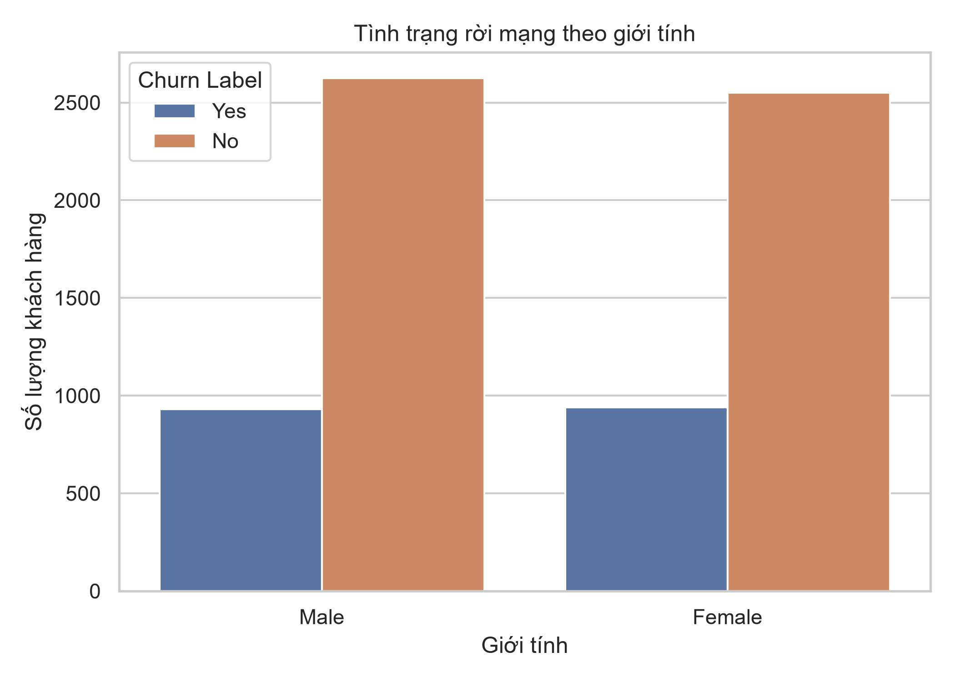
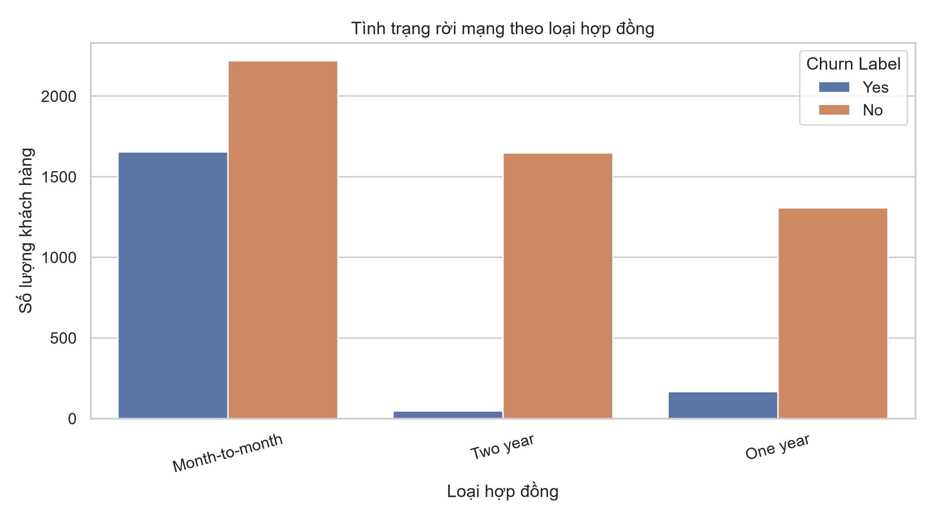
CHƯƠNG 2 · EDA
Biểu đồ 2 & 3 — Giới tính & Loại hợp đồng
Nữ 26,92% • Nam 26,16%.
Chênh lệch Churn theo giới tính khá nhỏ — giữ Gender, không diễn giải theo hướng nhân quả.
Month-to-month 42,71% • 1 năm 11,27% • 2 năm 2,83%.
Hợp đồng ngắn hạn có tỷ lệ Churn cao hơn rõ rệt — mã hóa One-Hot cho Contract.
HỌC MÁY CƠ BẢN • DỰ ĐOÁN KHÁCH HÀNG RỜI BỎ NHÀ MẠNG
10

Slide 11
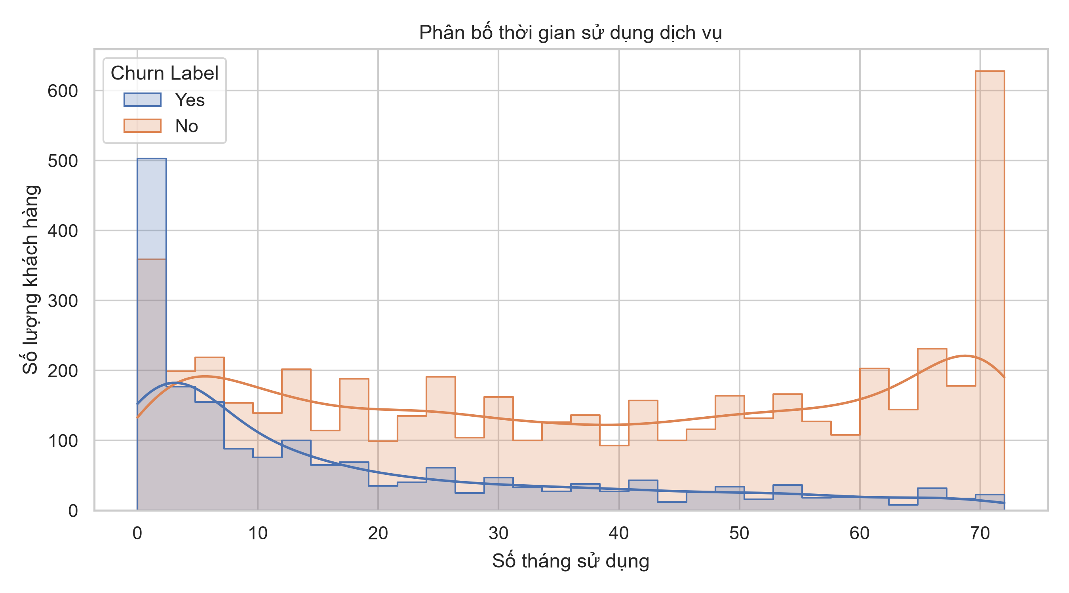
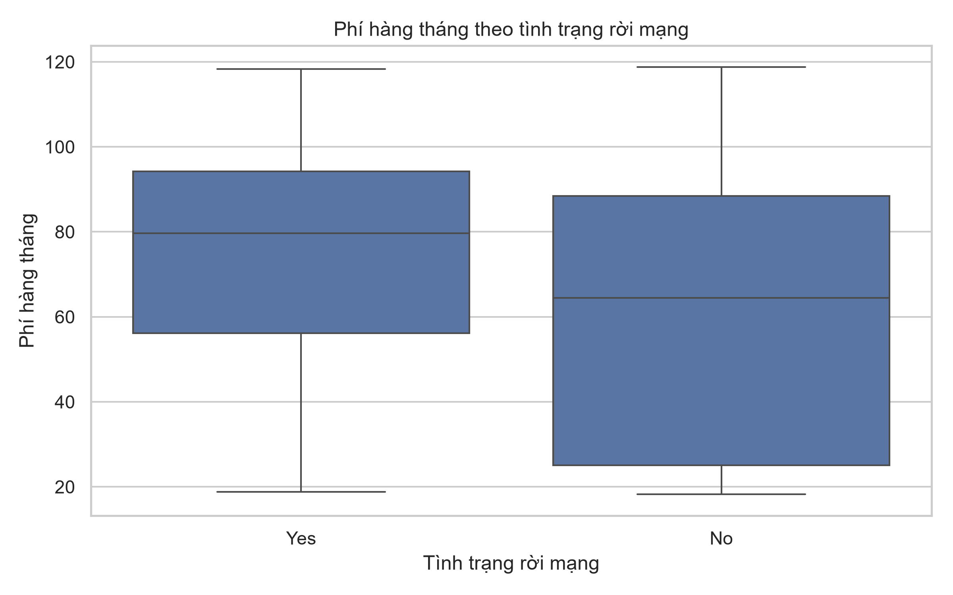
CHƯƠNG 2 · EDA
Biểu đồ 4 & 5 — Thời gian sử dụng & Phí hàng tháng
Median Tenure nhóm Churn = 10 tháng, nhóm No Churn = 38 tháng.
Khách hàng sử dụng dịch vụ ngắn có tỷ lệ Churn cao hơn → giữ Tenure Months dạng biến số và chuẩn hóa trong pipeline; Monthly Charges cũng có xu hướng biến động theo nhóm Churn.
HỌC MÁY CƠ BẢN • DỰ ĐOÁN KHÁCH HÀNG RỜI BỎ NHÀ MẠNG
11

Slide 12
CHƯƠNG 2 · TIỀN XỬ LÝ
Quy trình tiền xử lý & chống rò rỉ dữ liệu
1
2
3
Làm sạch & chuyển đổi
Xử lý biến mục tiêu
Phân chia dữ liệu
Chuẩn hóa Monthly/Total Charges sang dạng số, loại bỏ dòng lỗi → còn 7.032 dòng, 20 đặc trưng.
Churn Label ánh xạ nhị phân: No → 0, Yes → 1.
Stratified split Train 80% / Test 20%, random_state = 42 để tái lập kết quả.
4
5
6
Tiền xử lý biến số
Tiền xử lý biến phân loại
Đóng gói Pipeline
Median Imputation cho giá trị thiếu, chuẩn hóa bằng StandardScaler.
Most-Frequent Imputation, sau đó OneHotEncoder(handle_unknown="ignore").
Fit trong sklearn Pipeline trên training folds — ngăn rò rỉ thông tin từ tập kiểm tra.
HỌC MÁY CƠ BẢN • DỰ ĐOÁN KHÁCH HÀNG RỜI BỎ NHÀ MẠNG
12

Slide 13
CHƯƠNG 3 · MÔ HÌNH
Thiết kế thực nghiệm & so sánh mô hình
Train/Test 80/20 (stratified split). Baseline: DummyClassifier (most_frequent). Logistic Regression tối ưu tham số C ∈ {0.1, 1.0, 10.0} bằng GridSearchCV, StratifiedKFold 5-fold, tiêu chí F1 (do lớp Churn là thiểu số).
Mô hình | Accuracy | Precision | Recall | F1-score
Logistic Regression | 0,7306 | 0,4958 | 0,7888 | 0,6089
KNN (k = 5) | 0,7576 | 0,5433 | 0,5535 | 0,5484*
Decision Tree (depth 5) | 0,7143 | 0,4780 | 0,8128 | 0,6020
Naive Bayes | 0,7043 | 0,4671 | 0,7968 | 0,5889*
* F1 tính từ Precision & Recall theo trung bình điều hòa (không nêu trực tiếp trong bảng gốc).
Lưu ý: lớp Churn là thiểu số nên nhóm dùng F1-score làm tiêu chí chính khi Cross-Validation; tập holdout test chỉ dùng để báo cáo kết quả cuối cùng.
HỌC MÁY CƠ BẢN • DỰ ĐOÁN KHÁCH HÀNG RỜI BỎ NHÀ MẠNG
13

Slide 14
CHƯƠNG 3 · MÔ HÌNH
Kết quả & lựa chọn mô hình cuối cùng
KNN
MÔ HÌNH ĐƯỢC CHỌN
Accuracy cao nhất (0,7576) trong bảng test, nhưng F1 thấp hơn Logistic Regression.
Logistic Regression
Decision Tree
(C = 1.0, chọn bằng GridSearchCV)
Recall cao nhất (0,8128), song Precision thấp hơn — dễ dự đoán nhầm khách ở lại.
0,6089
0,6452
Naive Bayes
F1
CV F1
Recall khá cao nhưng Precision thấp hơn Logistic Regression.
0,7888
0,8428
Logistic Regression
Recall
ROC-AUC
CV F1 cao nhất (0,6452) và ROC-AUC cao nhất (0,8428) — cân bằng tốt nhất giữa các chỉ số.
Pipeline của mô hình được lưu tại ai-models/models/model.joblib để phục vụ triển khai hệ thống.
HỌC MÁY CƠ BẢN • DỰ ĐOÁN KHÁCH HÀNG RỜI BỎ NHÀ MẠNG
14

Slide 15
CHƯƠNG 3 · MLOPS
Đóng gói mô hình & cấu trúc Artifacts
Sau huấn luyện, các tài nguyên được đóng gói để phục vụ triển khai và tái lập mô hình
{ }
model.joblib
{ }
schema.json
Lưu pipeline đã fit — gồm bước tiền xử lý và mô hình Logistic Regression được lựa chọn.
Mô tả cấu trúc dữ liệu đầu vào: 20 feature, kiểu dữ liệu và miền quan sát.
{ }
metadata.json
{ }
model_comparison.csv
Lưu thông tin mô hình, tham số, các metric đánh giá, cách chia dữ liệu, phiên bản thư viện.
Lưu kết quả so sánh metric holdout test và Cross-Validation của các mô hình.
HỌC MÁY CƠ BẢN • DỰ ĐOÁN KHÁCH HÀNG RỜI BỎ NHÀ MẠNG
15

Slide 16
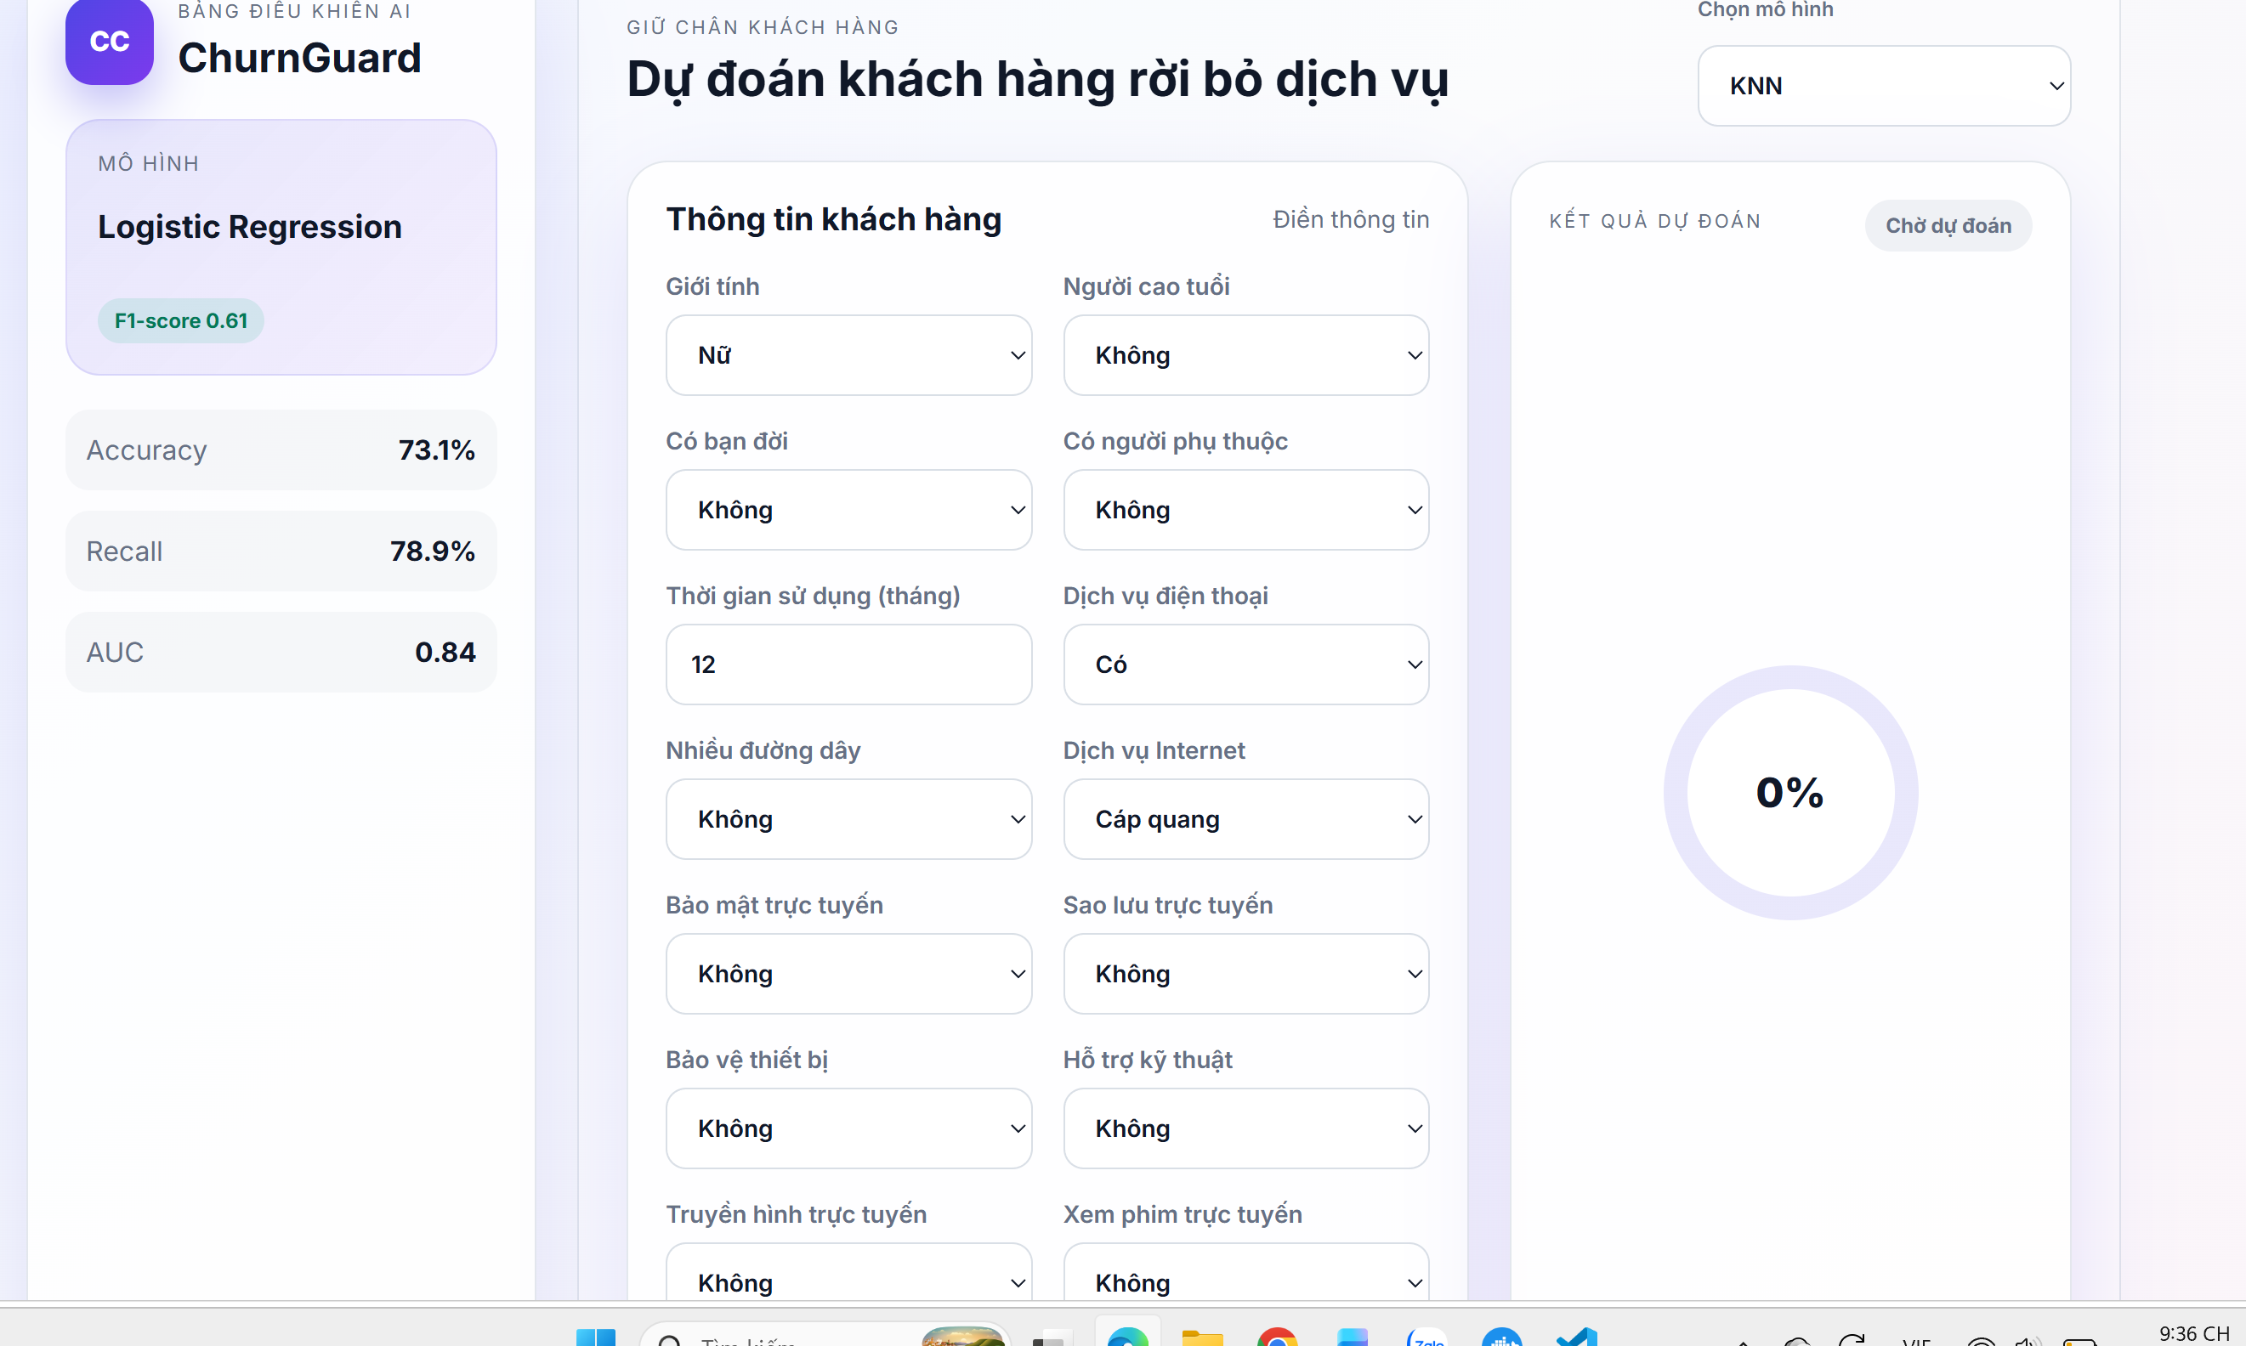
CHƯƠNG 4 · TRIỂN KHAI
Hệ thống MLOps & triển khai sản phẩm
Đóng gói bằng Docker — docker compose up --build -d với 3 container độc lập
:3000
Frontend
Giao diện Web HTML/CSS, cho phép chọn 1 trong 4 mô hình để so sánh dự đoán.
:8000
Backend
FastAPI Gateway — validate dữ liệu theo schema.json, sinh request_id tracing, ghi log.
:8001
AI Service
FastAPI Engine — nạp sẵn 4 file .joblib khi khởi động, độ trễ phản hồi < 20ms.
Hình 6: Giao diện ứng dụng Web thực tế của hệ thống dự đoán khách hàng có khả năng rời mạng
API /api/predict: người dùng nhập thông tin khách hàng trên giao diện, gửi yêu cầu dự đoán và nhận kết quả trực tuyến.
HỌC MÁY CƠ BẢN • DỰ ĐOÁN KHÁCH HÀNG RỜI BỎ NHÀ MẠNG
16

Slide 17
KẾT LUẬN
Tổng kết đề tài
1
2
3
Kết quả đạt được
Hạn chế
Hướng phát triển
Xây dựng thành công quy trình phân loại khách hàng Churn trên tập Telco Customer Churn: tiền xử lý, EDA, huấn luyện & so sánh 4 mô hình (KNN, Naive Bayes, Decision Tree, Logistic Regression).
Dữ liệu chưa đại diện hoàn toàn đa dạng thực tế; chưa phân tích sâu nguyên nhân rời mạng; hệ thống chưa tích hợp dữ liệu thời gian thực và lưu lịch sử dự đoán.
Mở rộng dữ liệu & thuộc tính hành vi khách hàng; tối ưu tham số các mô hình; tích hợp MongoDB, Dashboard trực quan và triển khai trên nền tảng Cloud.
Cảm ơn thầy/cô và các bạn đã theo dõi!

